Slide 1
MCT 8 B. Настрій
© Moritz & Woodward, 05|25

Slide 2
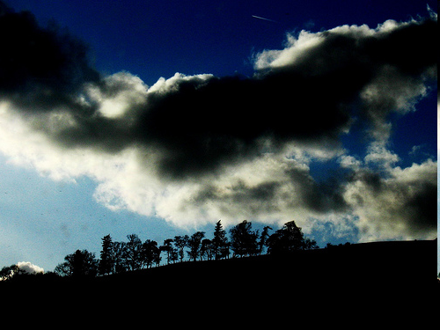
Які симптоми депресії?
???

Slide 3
Які симптоми депресії?
Сум, пригніченість
Відсутність мотивації
Низьке почуття самоцінності, страх відторгнення
Страхи (зокрема, страх майбутнього)
Розлади сну, біль
Зниження працездатності (проблеми з концентрацією уваги, погіршення пам'яті)
...

Slide 4
Які існують варіанти лікування депресії?
???

Slide 5
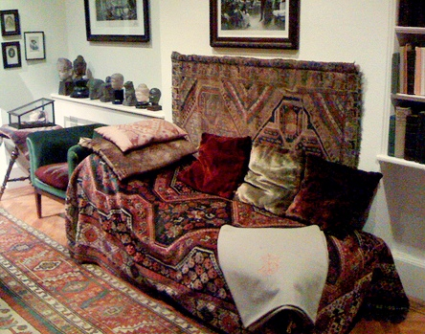
Які існують варіанти лікування депресії?
Психотерапія: наприклад, КПТ, виявлення проблем і базових депресивних переконань (наприклад, «гріш мені ціна»), які, у свою чергу, запускають інші депресивні думки («ніхто мене не любить»). Опрацювання цих думок; ефект тривалий.

Slide 6
Які існують варіанти лікування депресії?
Психотерапія: наприклад, КПТ, виявлення проблем і базових депресивних переконань (наприклад, «гріш мені ціна»), які, у свою чергу, запускають інші депресивні думки («ніхто мене не любить»). Опрацювання цих думок; ефект тривалий.
Лікарські препарати (антидепресанти): особливо підходять у разі тяжкої депресії або для підтримки під час психотерапії; допомагають лише під час прийому препарату.

Slide 7
Що це все означає?
Багато людей, які страждають на психічні захворювання, схильні до когнітивних викривлень, які сприяють розвитку депресії.
Ці когнітивні викривлення можна виправити за допомогою послідовної практики.

Slide 8


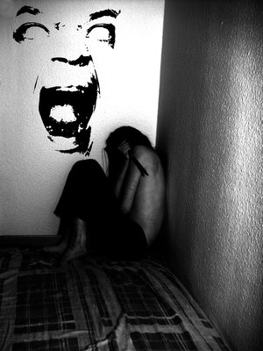
Психоз і депресія
Вплив психозу на почуття самоцінності й настрій
Негативний вплив психозу на настрій | Короткостроковий позитивний вплив психозу на настрій
??? | ???
??? | ???
??? | ???

Slide 9
Психоз і депресія
Вплив психозу на почуття самоцінності й настрій
Негативний вплив психозу на настрій | Короткостроковий позитивний вплив психозу на настрій
Під час психозу: сприйняття загрози | ???
Під час психозу: голоси, які вас ображають | ???
Після психозу: сором, іноді здається, що ви стоїте посеред купи уламків | ???

Slide 10
Психоз і депресія
Вплив психозу на почуття самоцінності й настрій
Негативний вплив психозу на настрій | Короткостроковий позитивний вплив психозу на настрій
Під час психозу: сприйняття загрози | Під час психозу: удар, напруга, «нарешті щось відбувається»
Під час психозу: голоси, які вас ображають | Під час психозу: голоси, які лестять та підтверджують судження
Після психозу: сором, іноді здається, що ви стоїте посеред купи уламків | Під час (мегало)манії: відчуття сили, таланту, важливості (сильні вороги) та призначення

Slide 11
Психоз і депресія
Вплив психозу на почуття самоцінності й настрій
Короткострокові позитивні наслідки психозу на відчуття самоцінності зазвичай часто супроводжуються часто довгостроковими негативними наслідками.
Приклади:
Борги: якщо потерпілий вірив, наприклад, що він багатий або відомий
Самотність: якщо друзі відвернулися
Місце роботи: ризик втратити роботу через неналежну поведінку
Припинення прийому ліків, щоб пережити захопливий альтернативний світ, вкрай небезпечне, тим більше, що під час психозу часто переважає страх!

Slide 12
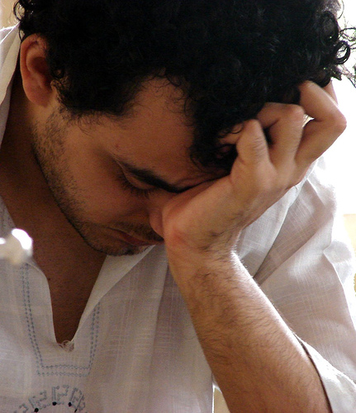
Чим відрізняється мислення
людей, які страждають на депресію і відсутність відчуття самоцінності?
... багато важливих спогадів також втрачено
(Зустрічі, святкові спогади, шкільні знання ...).

Slide 13
1. Надмірне узагальнення
Яка оцінка буде більш позитивною/корисною?
(не просто замилювання очей)
Подія/сприйняття | Надмірне узагальнення Конструктивна поведінка
«У мене кілька зайвих кілограмів», «у мене кривий ніс» | «Я потвора». ???? «Очі».
Співбесіда пішла не за планом. | «Я більше ніколи не знайду роботу». ???? «Те, що сталося один раз — не обов’язково буде систематично»; я маю спланувати дії наступного разу

Slide 14
1. Надмірне узагальнення
Яка оцінка буде більш позитивною/корисною?
(не просто замилювання очей)
Подія/сприйняття | Надмірне узагальнення Конструктивна поведінка
«У мене кілька зайвих кілограмів», «у мене кривий ніс» | «Я потвора». «Я не потвора просто тому, що маю вади; у мене гарні очі».
Співбесіда пішла не за планом. | «Я більше ніколи не знайду роботу». ???? «Те, що сталося один раз — не обов’язково буде систематично»; я маю спланувати дії наступного разу

Slide 15
1. Надмірне узагальнення
Яка оцінка буде більш позитивною/корисною?
(не просто замилювання очей)
Подія/сприйняття | Надмірне узагальнення Конструктивна поведінка
«У мене кілька зайвих кілограмів», «у мене кривий ніс» | «Я потвора». «Я не потвора просто тому, що в мене є вади; у мене гарні очі».
Співбесіда пішла не за планом. | «Я більше ніколи не знайду роботу». «Те, що сталося один раз — не обов’язково стане системою»; я маю спланувати дії наступного разу

Slide 16
1. Надмірне узагальнення
Яка оцінка буде більш позитивною/корисною?
(не просто замилювання очей)
Подія/сприйняття | Надмірне узагальнення Конструктивна поведінка
«У мене кілька зайвих кілограмів», «у мене кривий ніс» | «Я потвора». «Я не потвора просто тому, що в мене є вади; у мене гарні очі».
Співбесіда пішла не за планом. | «Я більше ніколи не знайду роботу». «Те, що сталося один раз — не обов’язково стане системою»; я маю спланувати дії наступного разу
Дозвольте собі помилятися: всі роблять помилки. Якщо ви іноді плутаєтесь у словах, це не означає, що ви не вмієте висловлювати свої думки. Кожен може помилитися, і це не свідчить про неорганізованість.

Slide 17
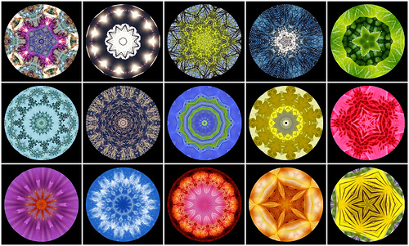
Натомість: не варто судити про все за одним недоліком!
Кожна людина складна, як мозаїка, що складається з багатьох деталей. У нас усіх є свої світлі та темні плями!
Крім того, існує безліч способів розглянути людські характеристики:
Що таке щастя? Багатство, друзі, здоров'я, професійний успіх, задоволення?
Що таке інтелект? Відмінна успішність у школі, навчання,
соціальна емпатія?

Slide 18
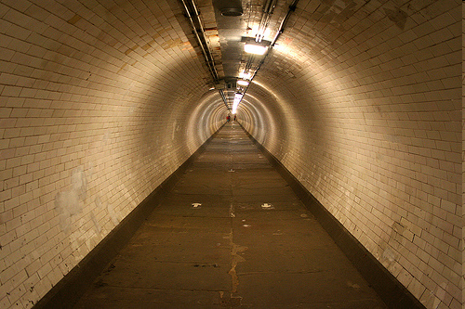
2. Обмежене сприйняття (Волосина в супі)
Яка оцінка буде більш позитивною/корисною?
Подія | Обмежена оцінка | Альтернативна оцінка
У вас виникають проблеми під час групової розмови. | «Мені важко висловити свої думки». | ??? «Таке трапляється не лише зі мною, зате загалом мій виступ усім сподобався».
«Ви приготували десерт, але він виявився несмачним». | «Знову це сталося саме зі мною!» | ??? «Можливо, інші страви були смачними, і вечеря супроводжувалася приємною бесідою».

Slide 19
2. Обмежене сприйняття (Волосина в супі)
Яка оцінка буде більш позитивною/корисною?
Подія | Обмежена оцінка | Альтернативна оцінка
У вас виникають проблеми під час групової розмови. | «Мені важко висловити свої думки». | «Таке трапляється не лише зі мною, зате загалом мій виступ усім сподобався».
«Ви приготували десерт, але він виявився несмачним». | «Знову це сталося саме зі мною!» | ??? «Можливо, інші страви були смачними, і вечеря супроводжувалася приємною бесідою».

Slide 20
2. Обмежене сприйняття (Волосина в супі)
Яка оцінка буде більш позитивною/корисною?
Подія | Обмежена оцінка | Альтернативна оцінка
У вас виникають проблеми під час групової розмови. | «Мені важко висловити свої думки». | «Таке трапляється не лише зі мною, зате загалом мій виступ усім сподобався».
«Ви приготували десерт, але він виявився несмачним». | «Знову це сталося саме зі мною!» | «Можливо, інші страви були смачними, і вечеря супроводжувалася приємною бесідою».

Slide 21
2. Обмежене сприйняття (Волосина в супі)
Яка оцінка буде більш позитивною/корисною?
Подія | Обмежена оцінка | Альтернативна оцінка
У вас виникають проблеми під час групової розмови. | «Мені важко висловити свої думки». | «Таке трапляється не лише зі мною, зате загалом мій виступ усім сподобався».
«Ви приготували десерт, але він виявився несмачним». | «Знову це сталося саме зі мною!» | «Можливо, інші страви були смачними, і вечеря супроводжувалася приємною бесідою».
«Читання думок»: не переоцінюйте поведінку інших людей! Для однієї ситуації може існувати багато пояснень!

Slide 22
3. Судження про інших по собі
Існує різниця між тим, як я себе бачу, та як мене бачать інші!
  Якщо я вважаю себе нікчемою, потворою тощо, інші не обов'язково вважають так само.
  Зазвичай є різні думки/погляди/смаки! Не всі розуміють, що я пов'язую з мудрістю, привабливістю.

Slide 23

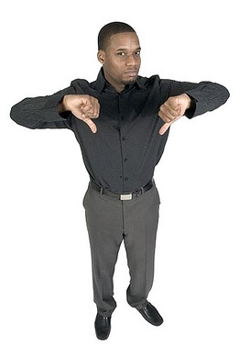
4. Знецінення позитивного досвіду та прийняття негативного!
Яка оцінка буде більш позитивною/корисною?
Подія | Депресивна оцінка Адекватна оцінка
Вас похвалили! | «Мені просто лестять, це не правда» ... «Так думає тільки ця людина». ???? «Приємно, що хтось визнає моє досягнення!»
Вас розкритикували! | «Інші бачать мене наскрізь. Гріш мені ціна …» ??? «Можливо, людина просто не в гуморі», «Чи можу я почерпнути щось корисне з критики?»

Slide 24
4. Знецінення позитивного досвіду та прийняття негативного!
Яка оцінка буде більш позитивною/корисною?
Подія | Депресивна оцінка Адекватна оцінка
Вас похвалили! | «Мені просто лестять, це не правда» ... «Так думає тільки ця людина». «Приємно, що хтось визнає моє досягнення!»
Вас розкритикували! | «Інші бачать мене наскрізь. Гріш мені ціна …» ??? «Можливо, людина просто не в гуморі», «Чи можу я почерпнути щось корисне з критики?»

Slide 25
4. Знецінення позитивного досвіду та прийняття негативного!
Яка оцінка буде більш позитивною/корисною?
Подія | Депресивна оцінка Адекватна оцінка
Вас похвалили! | «Мені просто лестять, це не правда» ... «Так думає тільки ця людина». «Приємно, що хтось визнає моє досягнення!»
Вас розкритикували! | «Інші бачать мене наскрізь. Гріш мені ціна …» «Можливо, людина просто не в гуморі», «Чи можу я почерпнути щось корисне з критики?»

Slide 26
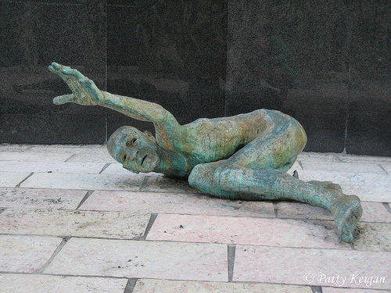
5. Чорно-біле мислення / катастрофізація / мислення «все або нічого»
Яка оцінка буде більш позитивною/корисною?
Подія | Депресивна оцінка Адекватна оцінка
«Ваш начальник пройшов повз, не привітавшись». | «Мене звільнять!» ??? «Він мене взагалі не помітив. Може, в нього просто поганий день?»

Slide 27
5. Чорно-біле мислення / катастрофізація / мислення «все або нічого»
Яка оцінка буде більш позитивною/корисною?
Подія | Депресивна оцінка Адекватна оцінка
«Ваш начальник пройшов повз, не привітавшись». | «Мене звільнять!» «Він мене взагалі не помітив. Може, в нього просто поганий день?»

Slide 28
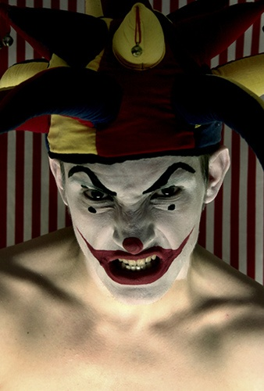
6. Відкидання негативних думок
Яка оцінка буде більш позитивною/корисною?
Подія | Проблемна оцінка Альтернативна поведінка
У вас раз за разом виникають негативні думки (напр., самоосуд, як-от «Ти нікчема», «Невдаха», «Дурень/дурепа»). | «Я не дозволяю собі мати такі негативні думки» … але мені це не вдається (→ див. наступну вправу). ???

Slide 29
6. Відкидання негативних думок
Яка оцінка буде більш позитивною/корисною?
Подія | Проблемна оцінка Альтернативна поведінка
У вас раз за разом виникають негативні думки (напр., самоосуд, як-от «Ти нікчема», «Невдаха», «Дурень/дурепа»). | «Я не дозволяю собі мати такі негативні думки» … але мені це не вдається (→ див. наступну вправу). Запитайте себе, чи виправдані ці думки? Що свідчить проти цих думок? Відволікайте себе приємними заняттями!

Slide 30
6. Вправа на відкидання негативних думок
Активно відкидати неприємні думки неможливо.
Ефект посилюється, коли ви намагаєтеся активно відкидати неприємні думки.
Спробуйте!
Протягом наступної хвилини не думайте про білого ведмедя!

Slide 31
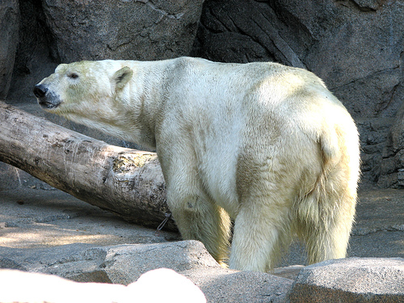
6. Відкидання негативних думок
У вас вийшло? Ні!
Більшість з вас, мабуть, відразу подумали про білого ведмедя та (або) про щось, пов'язане з ним (наприклад, зоопарк, Арктика, сніг тощо).
Ефект посилюється, коли ви намагаєтеся активно відкидати неприємні думки, як-от самозвинувачення («Я нікчема» тощо). Іноді думки можуть настільки сильними, що здаються чужими!

Slide 32
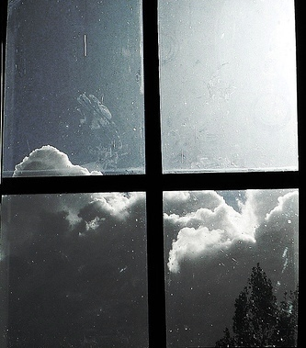
Натомість:
Знайдіть внутрішню відстань ...
Якщо вас переслідують особливо жорстокі негативні думки, не намагайтеся їх відкидати (це лише підсилює їх), а спостерігайте за тим, що відбувається у вас всередині, не втручаючись. Це наче спостерігати за грозою з вікна, залишаючись у безпеці.
Думки вщухнуть самі по собі,
ніби грозові хмари, що пропливають повз.

Slide 33
7. Інші аспекти мислення
Порівняння себе з іншими людьми:
  Не порівнюйте себе з іншими людьми занадто часто!
  Завжди буде хтось гарніший, успішніший або популярніший, ніж ви. Але навіть у цих «щасливчиків» є слабкі сторони.

Slide 34
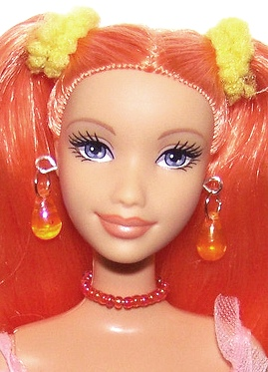
7. Інші аспекти мислення
Порівняння себе з іншими людьми:
  Не порівнюйте себе з іншими людьми занадто часто!
  Завжди буде хтось гарніший, успішніший або популярніший, ніж ви. Але навіть у цих «щасливчиків» є слабкі сторони.
Обов’язкові вимоги:
  Не пред'являйте абсолютних вимог до себе, як-от
      «Треба завжди мати доглянутий вигляд»
      «Треба завжди здаватися розумним(ою)»
      «Треба завжди говорити щось дотепне»
      «Треба робити свою роботу ідеально»

Slide 35

Усвідомлення сильних сторін
Замість просто згадувати наші недоліки,
ми також повинні усвідомити наші сильні сторони.
Кожна людина має навички, які є не у всіх і якими вона може пишатися ...
це не мають бути світові рекорди або відомі винаходи!

Slide 36
Усвідомлення сильних сторін
Подумайте про свої сильні сторони:
Що мені вдається? За що мене часто
хвалять?
наприклад, я дуже терплячий(а) …

Slide 37
Усвідомлення сильних сторін
Подумайте про свої сильні сторони:
Що мені вдається? За що мене часто
хвалять?
наприклад, я дуже терплячий(а) …
Уявіть собі конкретну ситуацію:
коли й де це відбулося? Що саме я зробив(ла) або хто дав мені про це зворотний зв’язок?
Наприклад: нещодавно я допомогла своїй племінниці з домашнім завданням з математики, і вона отримала хорошу оцінку …

Slide 38
Усвідомлення сильних сторін
Подумайте про свої сильні сторони:
Що мені вдається? За що мене часто
хвалять?
наприклад, я дуже терплячий(а) …
Уявіть собі конкретну ситуацію:
коли й де це відбулося? Що саме я зробив(ла) або хто дав мені про це зворотний зв’язок?
Наприклад: нещодавно я допомогла своїй племінниці з домашнім завданням з математики, і вона отримала хорошу оцінку …
Запишіть це!
Регулярно перечитуйте і постійно доповнюйте перелік. У разі емоційної кризи повертайтеся до цього прикладу (наприклад, коли почуваєтеся нікчемою).
Записуйте, якщо щось вийшло добре або якщо вас похвалили за щось ...

Slide 39
Поради щодо підняття настрою та самоцінності I
???

Slide 40

Поради щодо підняття настрою та самоцінності I
Щовечора записуйте від 1 до 5 речей, які у вас вийшли добре. Подумки перечитуйте цей список.

Slide 41
Поради щодо підняття настрою та самоцінності I
Щовечора записуйте від 1 до 5 речей, які у вас вийшли добре. Подумки перечитуйте цей список.
Кожен день перед дзеркалом кажіть собі: «Я люблю себе» або «Я люблю тебе»! (Примітка: спочатку це буде для вас незвично ...)

Slide 42
Поради щодо підняття настрою та самоцінності I
Щовечора записуйте від 1 до 5 речей, які у вас вийшли добре. Подумки перечитуйте цей список.
Кожен день перед дзеркалом кажіть собі: «Я люблю себе» або «Я люблю тебе»! (Примітка: спочатку це буде для вас незвично ...)
Приймайте похвалу і коротко записуйте її, щоб перечитувати у важкі моменти (зберігайте записи)!

Slide 43
Поради щодо підняття настрою та самоцінності II
Згадайте ситуації, в яких у вас щось виходило особливо добре, бажано всіма органами чуття (органами зору, доторку, нюху ...). Наприклад, використовуйте для цього фотоальбоми.

Slide 44
Поради щодо підняття настрою та самоцінності II
Згадайте ситуації, в яких у вас щось виходило особливо добре, бажано всіма органами чуття (органами зору, доторку, нюху ...). Наприклад, використовуйте для цього фотоальбоми.
Робіть щось корисне для себе, по можливості разом з іншими людьми (наприклад, подивіться фільм, сходіть у кафе).

Slide 45
Поради щодо підняття настрою та самоцінності II
Згадайте ситуації, в яких у вас щось виходило особливо добре, бажано всіма органами чуття (органами зору, доторку, нюху ...). Наприклад, використовуйте для цього фотоальбоми.
Робіть щось корисне для себе, по можливості разом з іншими людьми (наприклад, подивіться фільм, сходіть у кафе).
Займайтеся (не надто виснажливою) фізичною активністю принаймні 20 хвилин, наприклад швидкою ходьбою чи бігом.

Slide 46
Поради щодо підняття настрою та самоцінності II
Згадайте ситуації, в яких у вас щось виходило особливо добре, бажано всіма органами чуття (органами зору, доторку, нюху ...). Наприклад, використовуйте для цього фотоальбоми.
Робіть щось корисне для себе, по можливості разом з іншими людьми (наприклад, подивіться фільм, сходіть у кафе).
Займайтеся (не надто виснажливою) фізичною активністю принаймні 20 хвилин, наприклад швидкою ходьбою чи бігом.
Слухайте улюблені пісні.

Slide 47
Перенесення на повсякденне життя
Висновки з навчання:
Депресія — не вирок.

Slide 48
Перенесення на повсякденне життя
Висновки з навчання:
Депресія — не вирок.
Зверніть увагу на типові депресивні когнітивні викривлення, про які йшлося вище, і спробуйте їх скоригувати (див. пам’ятку).

Slide 49
Перенесення на повсякденне життя
Висновки з навчання:
Депресія — не вирок.
Зверніть увагу на типові депресивні когнітивні викривлення, про які йшлося вище, і спробуйте їх скоригувати (див. пам’ятку).
Застосуйте принаймні деякі з наведених вище порад, щоб підвищити або стабілізувати свою самооцінку.

Slide 50
Перенесення на повсякденне життя
Висновки з навчання:
Депресія — не вирок.
Зверніть увагу на типові депресивні когнітивні викривлення, про які йшлося вище, і спробуйте їх скоригувати (див. пам’ятку).
Застосуйте принаймні деякі з наведених вище порад, щоб підвищити або стабілізувати свою самооцінку.
У разі виникнення тяжких депресивних симптомів слід проконсультуватися з психологом або лікарем.

Slide 51
Як це стосується психозу?
Багато людей, які страждають на психоз (але не всі!), Люди з психозом мають низьку самооцінку, особливо після психозу (наприклад, через сором і страх, що друзі можуть відвернутися від них).

Slide 52
Як це стосується психозу?
Багато людей, які страждають на психоз (але не всі!), Люди з психозом мають низьку самооцінку, особливо після психозу (наприклад, через сором і страх, що друзі можуть відвернутися від них).
Окрім тривоги та страху, гострий психоз викликає інші емоції:
Напруга (нарешті щось відбувається!)
Відчуття визнання (виконуючи місію, ви відчуваєте свою важливість)

Slide 53
Як це стосується психозу?
Багато людей, які страждають на психоз (але не всі!), Люди з психозом мають низьку самооцінку, особливо після психозу (наприклад, через сором і страх, що друзі можуть відвернутися від них).
Окрім тривоги та страху, гострий психоз викликає інші емоції:
Напруга (нарешті щось відбувається!)
Відчуття визнання (виконуючи місію, ви відчуваєте свою важливість)
Приклад (фільм «23»): хакер Карл Кох вважав, що за ним стежить таємне товариство Ілюмінатів. Один з «доказів»: йому часто трапляється номер 23 – для нього це число Ілюмінатів.
Оцінка: страх і загроза. Але також виникає відчуття призначення та покликання боротися з нібито світовою змовою Ілюмінатів.
Проте: Карл дедалі більше занурювався в теорії змови. Через дедалі обмеженіше сприйняття реальності Карл не усвідомлює, що число 23 трапляється не частіше за інші й не має жодного особливого значення.

Slide 54
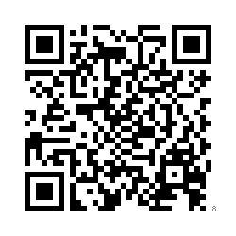
Оцінювання
Просимо вас виділити трохи часу, щоб оцінити тренінг!
Ваша думка важлива для постійної оптимізації контенту.
Опитування анонімне.
Щоб пройти опитування,
відскануйте QR-код або перейдіть за посиланням. ДЯКУЄМО!
https://qeurope.eu.qualtrics.com/jfe/form/SV_0B33iaEiFfV1KN8

Slide 55


Дякуємо за увагу!
Тренерам:
Роздайте робочі аркуші та надайте посилання на наш безкоштовний додаток COGITO.
www.uke.de/cogito_ua

Slide 56
Pictures used in this module are reproduced with indirect (creative commons license) or direct permission of the artists listed below, for which we would like to express our gratitude! A full list can be obtained via www.uke.de/mct. If we have involuntarily breached copyright, please accept our apologies. In this case, we kindly ask creators for their permission to use their work under the "fair use" policy.
Зображення, які використано в цьому модулі, відтворено з опосередкованого (ліцензією Creative Commons) або безпосереднього дозволу перелічених нижче митців, за що ми їм щиро дякуємо! Повний перелік доступний на вебсайті: www.uke.de/mkt. У цьому випадку люб'язно просимо авторів надати нам дозвіл на використання їхньої роботи за правилами «добросовісного використання».
Name Photographer/Artist Ім'я фотографа/митця | Source/ джерело | Picture Name/ назва зображення | CC = used with corresponding creative commons license; PP = used with personal permission of artist CC = використано за ліцензією Creative Commons, PP = використано з особистої згоди митця | Description/короткий опис
lonesome:cycler | flickr | Tell me when, I'll meet you there, by the trees | CC | Dark clouds/Темні хмари
Saschapohflepp | flickr | Freud’s couch, genuine article | CC | Freud´s couch/Кушетка Фрейда
Viciarg http://viciarg.deviantart.com/ |  | bare | PP (only for use in MCT/тільки для використання в MCT) | Psychosis & Depression/Психоз і депресія
a c h a n | flickr | despair…. | CC | Desperate man/Відчайдушний чоловік
Lady-bug | flickr | Kaleidoscope Mosaic | CC | Mosaic/ Мозаїка
Matteo_dudek | flickr | Tunnel of nothing | CC | Tunnel/Тунель
studio 520 | flickr | Austin says thumbs up! | CC | Thumbs up/Великі пальці вгору
studio 520 | flickr | Austin says thumbs down! | CC | Thumbs down/Великі пальці вниз
P Keigan | flickr | Sadness | CC | Catastrophic thinking/Катастрофізація

Slide 57
Pictures used in this module are reproduced with indirect (creative commons license) or direct permission of the artists listed below, for which we would like to express our gratitude! A full list can be obtained via www.uke.de/mct. If we have involuntarily breached copyright, please accept our apologies. In this case, we kindly ask creators for their permission to use their work under the "fair use" policy.
Зображення, які використано в цьому модулі, відтворено з опосередкованого (ліцензією Creative Commons) або безпосереднього дозволу перелічених нижче митців, за що ми їм щиро дякуємо! Повний перелік доступний на вебсайті: www.uke.de/mkt. У цьому випадку люб'язно просимо авторів надати нам дозвіл на використання їхньої роботи за правилами «добросовісного використання».
Name Photographer/Artist Ім'я фотографа/митця | Source/ джерело | Picture Name/ назва зображення | CC = used with corresponding creative commons license; PP = used with personal permission of artist CC = використано за ліцензією Creative Commons, PP = використано з особистої згоди митця | Description/короткий опис
Tarnishedrose | flickr | :: Coulrophobia VII :: | CC | Fear of clowns/Страх перед клоунами
Itshears | flickr | Polar Bear | CC | Polar bear/Білий ведмідь
Brenda Anderson | flickr | storm through a dirty window | CC | Window with thunderclouds/Вікно з грозовими хмарами
*Saffy* | flickr | Goodbye Dandelion. Sorry for delays i'm a bit overwhelmed. | CC | Barbie doll/Лялька Барбі
c.a.muller | flickr | JUMPING | CC | Jumping/Стрибки
GreyArea | flickr | Smiley Face | CC | Smiley/Смайлик

